Slide 1
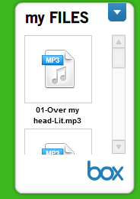
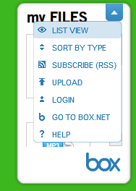
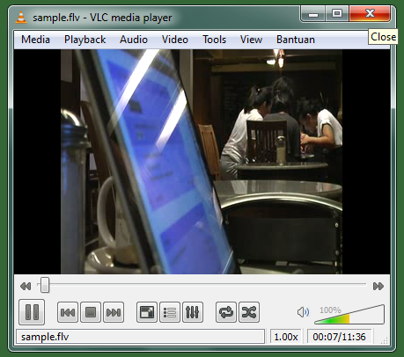
PERTEMUAN 6
Komputer Grafis – perancangan untuk tugas kelompok
Tugas membuat karya kelompok dengan penguatan audio, image dan movie
Merancang tampilan presentasi slide dan movie
Mempresentasikan hasil dalam situasi kelas dengan arahan pembimbing
Blog dan fungsi penyimpan data
Membuat penyebaran data dengan share file atau folder
Radioblog www.tedfiles.com Online Learning www.gjb3111andi.wordpress.com

